Slide 1
BÀI TOÁN THỰC TẾ VI PHÂN VÀ HÀM HỢP
Giảng viên : Bùi Thị Khuyên

Slide 2
1, Nếu và (x,y ) biến thiên từ (1,2) đến (1.05,2.1) , so sánh các giá trị của và dz.
Giải : Ta có
2, Nếu và (x;y) biến thiên từ (3,-1) đến (2,96 ; - 0,95). Tìm dz?
3, Chiều dài và chiều rộng một hình chữ nhật được cho tương ứng là 30 cm và 24 cm với sai số đo tối đa là 0,1 . Hãy ước tính sai số tối đa của diện tích hình chữ nhật.

Slide 3
4, Sử dụng vi phân để ước tính lượng kim loại trong một hộp hình trụ kín cao 10cm và có đường kính là 4 cm nếu kim loại ở đỉnh và đáy dày 0,1 cm và kim loại ở thành hộp dày 0,05 cm.
5, Chỉ số lạnh do gió được mô hình hóa bởi hàm số
trong đó T là nhiệt độ và v là vận tốc gió được đo là 26(km/h) với sai số khả dĩ là 2 km/h và nhiệt độ được đo là – 11 độ với sai số khả dĩ . Sử dụng vi phân để ước tính sai số tối đa của W do sai số đo của T và v.

Slide 4
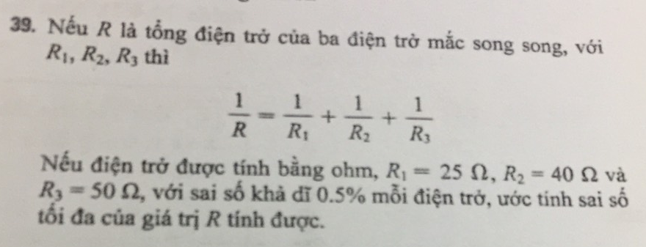

Slide 5
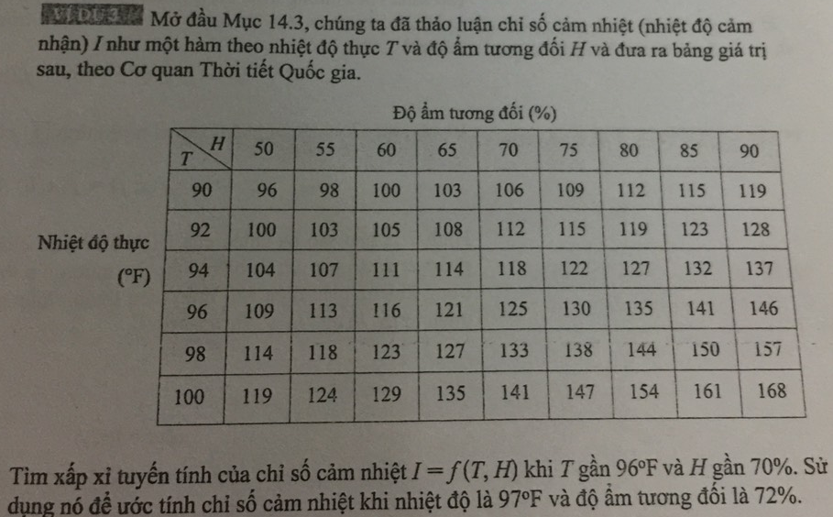

Slide 6
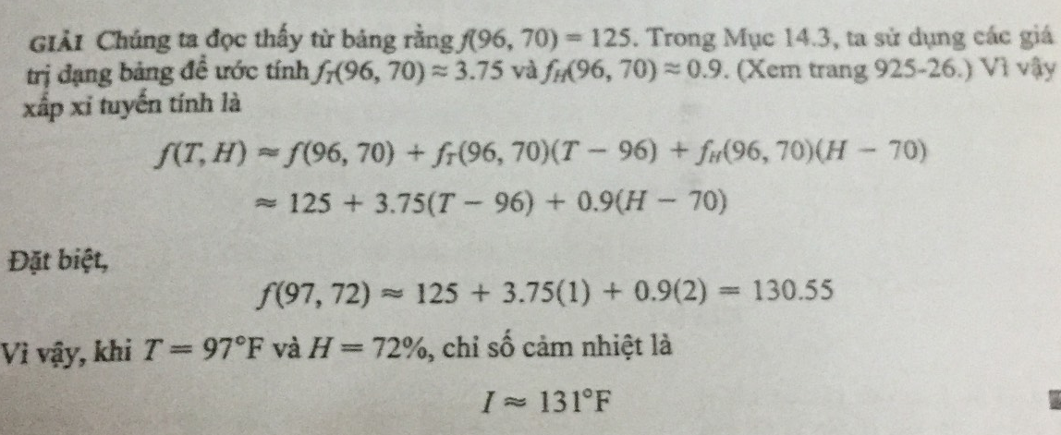

Slide 7
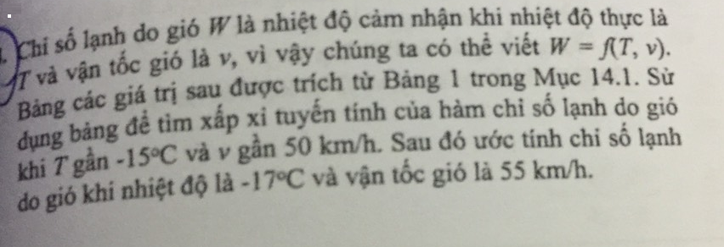
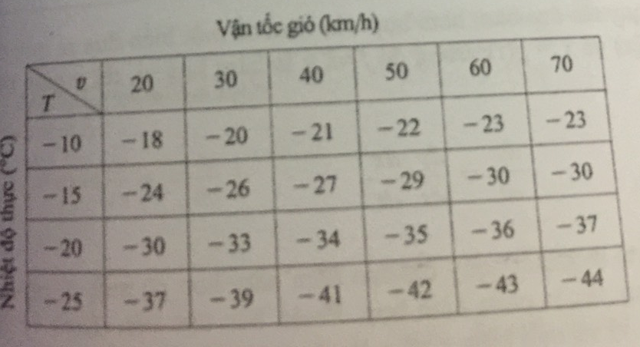

Slide 8
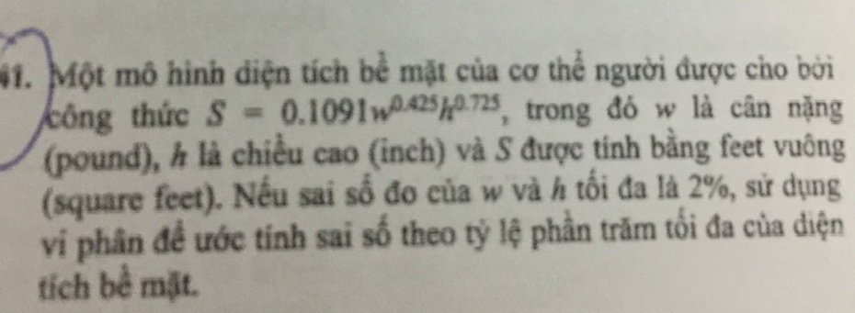
Ta có

Slide 9
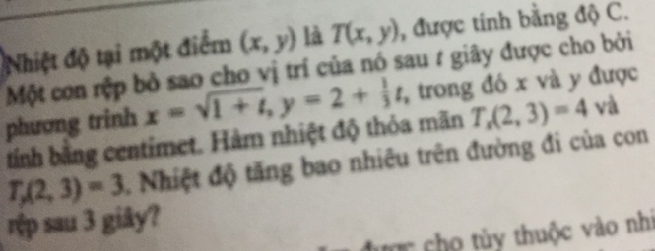

Slide 10
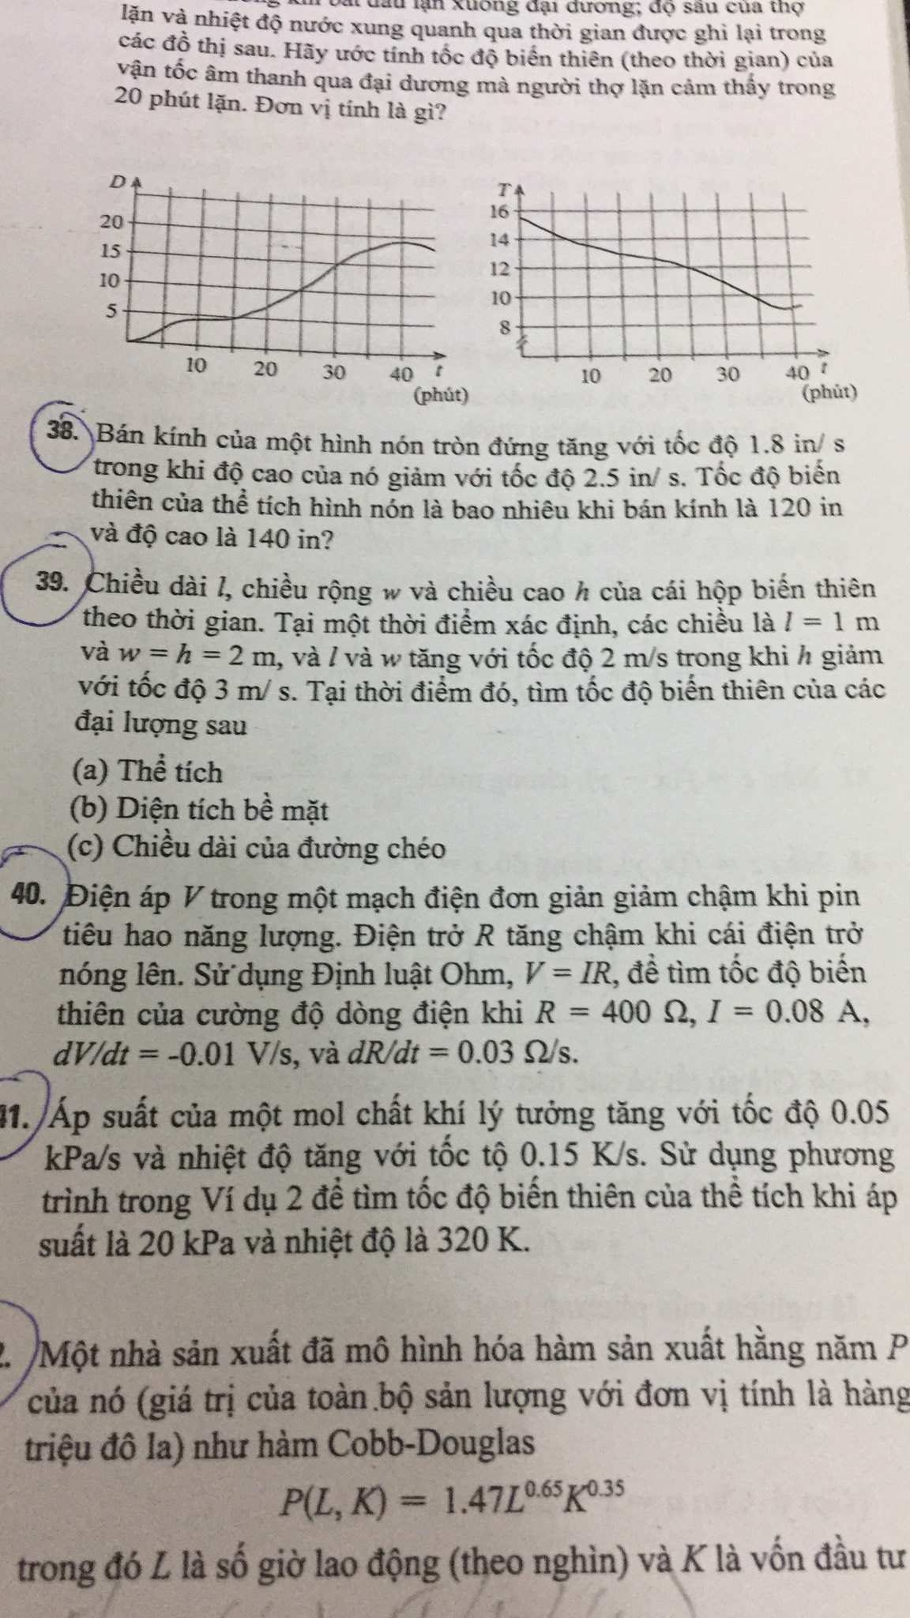

Slide 11
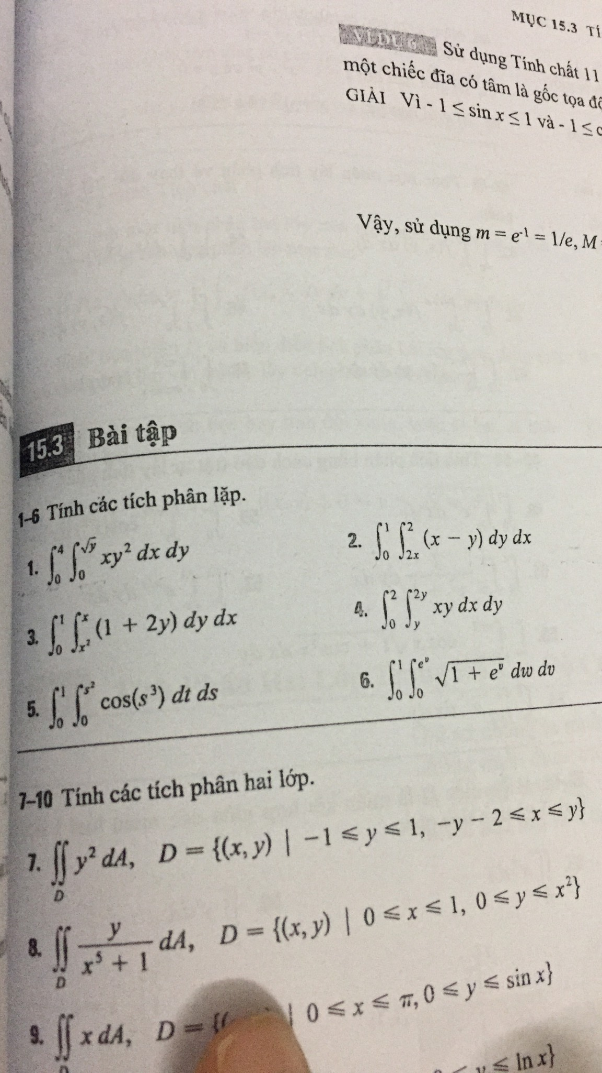

Slide 12
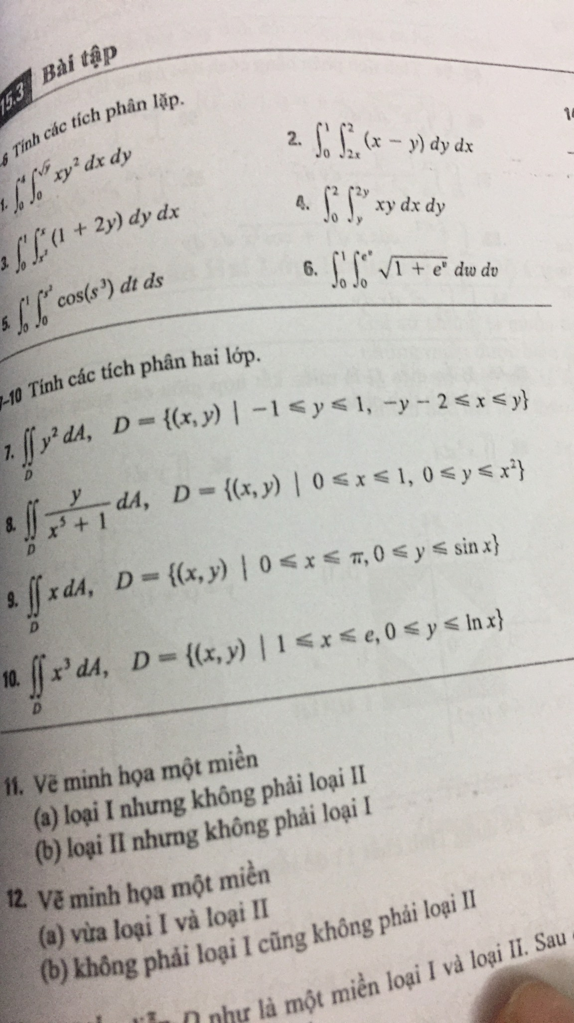

Slide 13
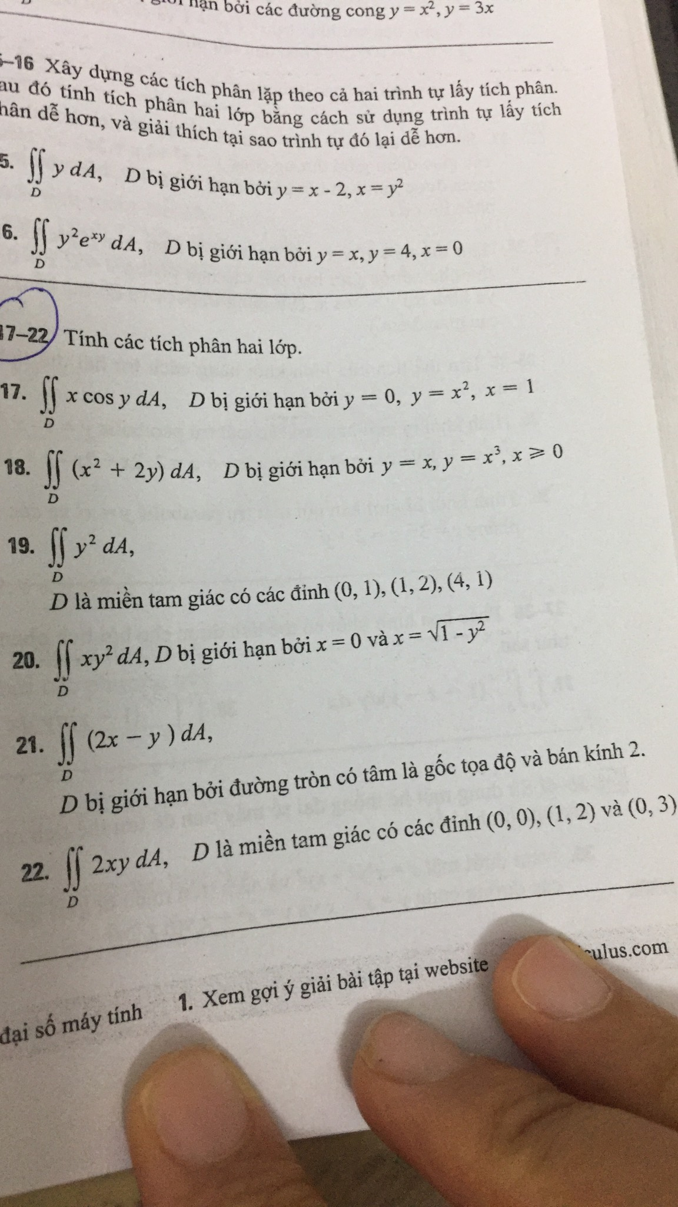

Slide 14
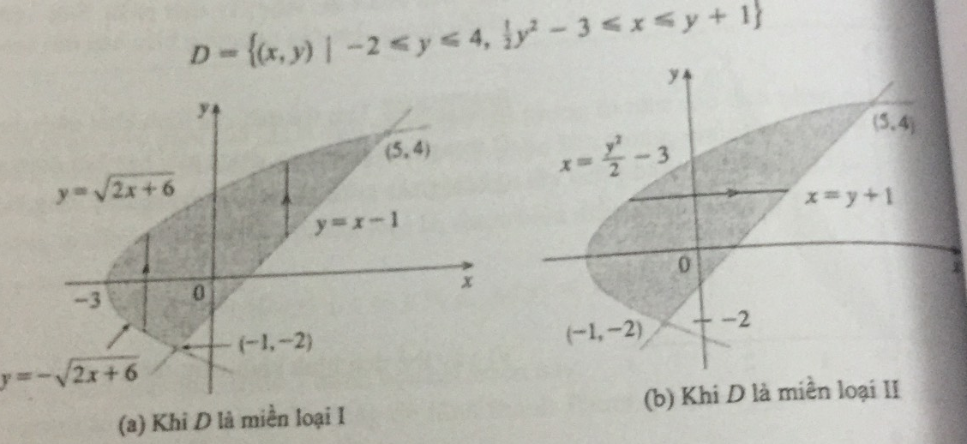
Ví dụ : Tính với D được giới hạn bởi

Slide 15
